Slide 1
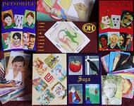
Метафорические карты

Slide 2
Проективные карты (метафорические ассоциативные)— новаторский и чрезвычайно эффективный инструмент практической психологии и психотерапии, также успешно применяемый в работе ведущих тренингов, коучей и преподавателей.

Slide 3
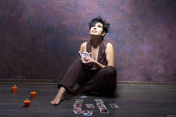
Появились как самостоятельный жанр в 1975 году, Созданные в сотрудничестве художника и психотерапевта, они стали новым инструментом арт-терапии

Slide 4
В мире существует три крупных научных института, разрабатывающих методы работы с проективными картами и публикующих материалы о них.
Немецкий «ОХ-институт» под руководством Морица Эгетмайера, созданный на базе издательства «ОН».
Израильский «Институт Норд», под руководством доктора психологии Офры Аялон.
Украинский Институт Проективных Карт под руководством Евы Морозовской,

Slide 5
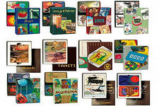
Что такое проективные карты?
Набор картинок ,применяемый психологами различных терапевтических школ в индивидуальной, семейной и групповой работе, с любой возрастной аудиторией .
Инструмент , без ограничений по национальному и религиозному признакам, для клиентов с любым уровнем образования .
Используется для проективной психодиагностики, консультирования и психокоррекции.

Slide 6
Какими бывают проективные карты
Карты могут содержать только изображение, либо изображение с надписью. Иногда надпись располагается на лицевой стороне карт, иногда на обратной.
Часто колода содержит два набора карт: один с картинками, другой с надписями. Надпись без изображения - совсем редкий вариант, но есть и такие.
На картинках изображены пейзажи, люди, животные, ситуации из жизни, предметы, объекты, иногда абстрактные картины или коллажи.

Slide 7
Диапазон применения карт
в групповой и индивидуальной работе со взрослыми и детьми огромен:
семейная терапия
психодрама
гештальт
Экзистенциальная и арт-терапия,
транзактный анализ и психосинтез,
для развлечения в кругу друзей и семьи.
При посттравматическом синдроме,
в работе с психосоматическими заболеваниями и зависимостями,
проблемы детско-родительских и супружеских отношений,
взаимоотношения в коллективах,
бизнес - консультирование,
прояснение и разрешение конфликтов
личностный рост

Slide 8
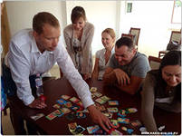
Проективные карты как инструмент проективной психодиагностики
Можно применять большинство колод проективных карт в качестве наборов стимульного материала для проективной диагностики, используя известные нам из Тематического Апперцептивного Теста и его вариаций принципы.

Slide 9
Карты предлагаются клиенту по одной, с просьбой составить по карте рассказ, включающий в себя ответы на следующие вопросы:
Кто они - действующие лица, изображенные на картинке?
Что происходит?
Что привело к этой ситуации, что было прежде?
Что будет дальше, чем все закончится?
Что чувствуют действующие лица?
О чем думают действующие лица?

Slide 10
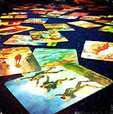
Проективные карты как коррекционный инструмент
психолог ставит перед клиентом вопросы, касающиеся актуальной для клиента темы, а клиент ищет ответы на эти вопросы в изображении, случайно выпавшем ему из колоды или целенаправленно выбранном им.

Slide 11
Достоинства проективных карт, как инструмента практической работы психолога
Проективные карты создают обстановку, способствующую подлинно глубокому, искреннему общению людей, их самовыражению, раскрытию и рефлексии; возникновение чувства доверия и безопасности -клиент сам выбирает, насколько глубоко он готов раскрыться в данный момент, без ощущения давления на него;

Slide 12
создание общего контекста для психолога и клиента, общего метафорического языка при обсуждении той или иной ситуации из жизни клиента;
возможность решения проблем на символическом уровне, возможность привлекать неосознаваемые ресурсы психики;

Slide 13
использование проективных карт развивает творческие способности;
в групповой работе проективные карты стимулируют мышление, навыки кооперации и ведения дискуссий;
легкость освоения методики психологом - не требуется длительное обучение, с базовыми техниками можно разобраться по инструкции к любой колоде;
гибкие правила использования,

Slide 14
СОРЕ (ПРЕОДОЛЕНИЕ)
комплект из 88 карт-картинок для преодоления кризисных ситуаций и исцеления душевных травм.
Психолог: др. Офра Аялон
Художница: Марина Лукьянова
Издатель: Мориц Эгетмайер

Slide 15
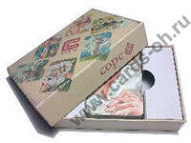
Карты СОРЕ были созданы на основе эффективного мирового опыта применения метафорических ассоциативных карт в лечебной практике для преодоления кризисных ситуаций и травм.
Авторы сознательно не используют на картах кричащие газетные изображения войн, терактов, насилия или катастроф. Карты СОРЕ изображают травматические события и эмоциональные реакции на них в
символическом и метафорическом виде.
Одновременно карты предлагают
символы
образы облегчения,
успокоения, уверенности
и исцеления.

Slide 16
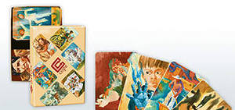
Мы нуждаемся в инструменте, помогающем нам справиться с нынешними трудностями и построить лучшее будущее. Но для этого мы должны посмотреть в глаза нашему прошлому.
Карты СОРЕ позволяют нам войти в контакт, с зачастую вытесненными из нашего сознания чувствами, мыслями и образами. Давая пищу для творческого воображения, стимулируя групповую поддержку, карты помогают осторожно нащупать путь к исцелению.

Slide 17
Основные принципы, лежащие в основе создания карт СОРЕ.
Первый принцип — это принцип нормализации.
Второй принцип - это приобретение навыков самообладания.
Третий принцип связан с самовыражением и с желанием поделиться своими переживаниями.
• Четвертый принцип - создание личной теории излечения.

Slide 18
Пример игры
1. Первая стопка - Что Вы потеряли в этом кризисе?
2. Вторая стопка - Чем Вы были готовы пожертвовать?
3. Третья стопка - Что Вы приобрели в результате данного события?
4. Четвертая стопка - Что бы Вы хотели приобрести в результате пережитого?

Slide 19
Создание Истории: от личной Истории к Истории группы.
Процесс игры.
1. Каждый участник вытягивает из колоды по две карты. Ведущий говорит: «Откройте ваши карты, рассмотрите их и покажите остальным участникам. Какую историю рассказывают вам эти карты?»
2. Каждый участник по очереди излагает свой сюжет.
3. Все участники открыто выкладывают свои карты в центре стола. Ведущий предлагает: «Сейчас перед нами выложены все карты. Давайте все вместе создадим новую историю»

Slide 20
4. Групповой сюжет может либо включать в себя элементы личных историй, либо стать совсем новой историей. Можно закончить игру на этой стадии, а можно задать участникам дополнительный вопрос:
каждый участник смотрит на две свои начальные карты и решает, изменилось ли их значение для него в результате проделанной работы.

Slide 21
Игра №7 - «Давать и получать»
«Научиться получать, не чувствуя себя оскорбленным и униженным, научиться давать, не возгордившись собой».
Процесс игры
Ведущий перетасовывает карты и кладет их на стол двумя стопками, рубашками вверх. Затем он говорит участнику: «Та стопка, что по правую руку от вас, содержит все, что вам бы хотелось получить от этого мира. Та стопка, что по левую руку содержит все, что вам хотелось бы дать этому миру. Перетасуйте каждую стопку по отдельности, а затем откройте в каждой из них по одной верхней карте. Теперь вы готовы получить ответы на свои вопросы:
1. «Что я научился получать в результате пережитых кризисов?»
2. «Что я научился давать в результате пережитых кризисов?»

